Slide 1
به نام خدا
موضوع:دانشگاه ایووا

Slide 2
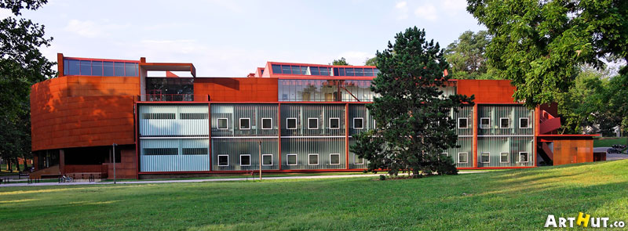
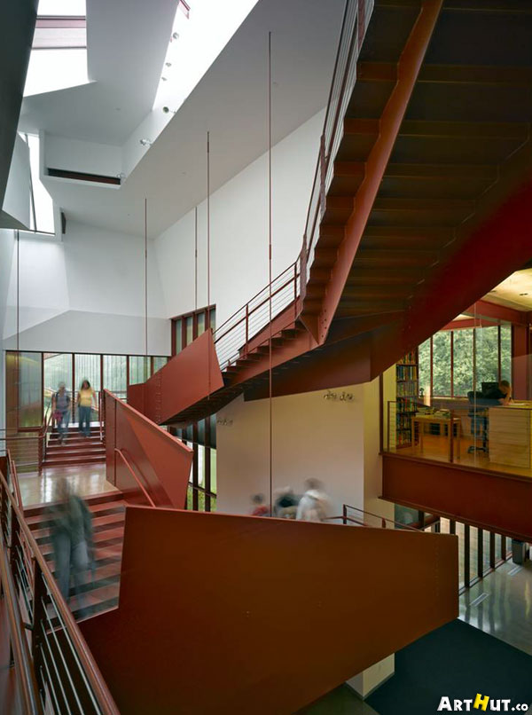
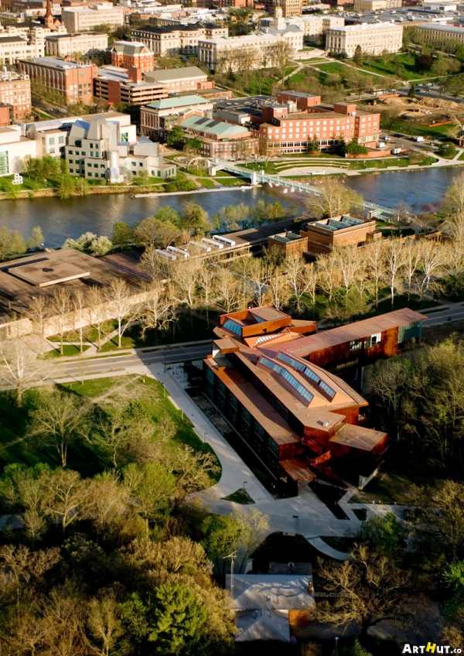
دانشگاه آیووا
محل قرارگیری مدرسه هنر و تاریخ هنر، دانشگاه آیووا (Lowa) تمامی مشخصات سایتی ایده آل را دارد؛ زمینی وسیع و گسترده، خارج از بافت فشرده شهری و در میان طبیعتی پوشیده از درختان با چشم اندازهای زیبا و در مجاورت رودخانه ای عریض.
طرح ساختمان جدید این دانشکده توسط دفتر معماری استیون هال (Steven Holl) معمار برجسته آمریکایی طراحی شده و در فهرست برترین ساختمان های آموزشی ایالات متحده آمریکا قرار دارد. نحوه گستردگی ساختمان در زمین به نحوی است که ارتباط بصری مناسبی با تپه های آهکی مجاور ساختمان داشته و فضایی آرامش بخش و به دور از هرگونه آلودگی صوتی را برای تحصیل دانشجویان رشته های هنر و تاریخ هنر فراهم آورده است. به موجب این موفقیت هاست که هیات داوری AIA نیز به عنوان یکی از معتبرترین انجمن های معماری، از ترکیب هوشمندانه ساختار این بنا با سایت پیرامون تقدیر نموده است.

Slide 3
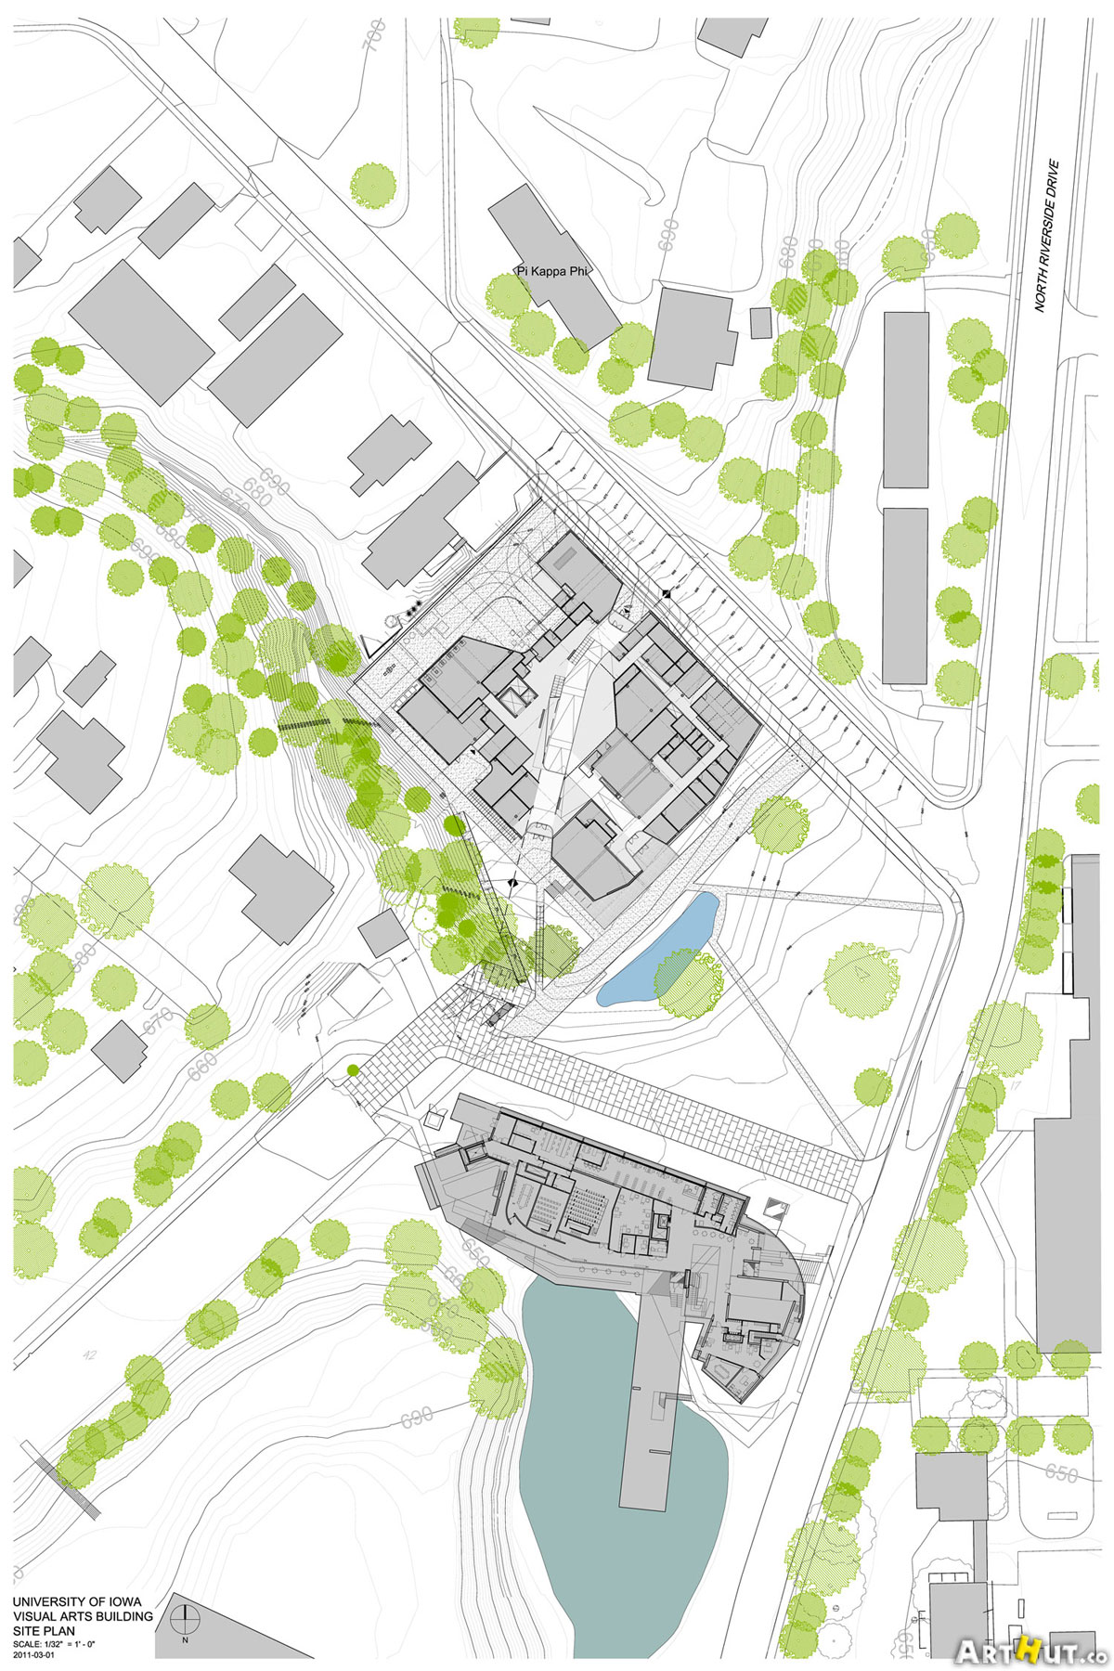
تحلیل سایت
در آمیختن سایت دانشگاه با شبکه شهری
ارگانیک بودن سایت دانشکده

Slide 4
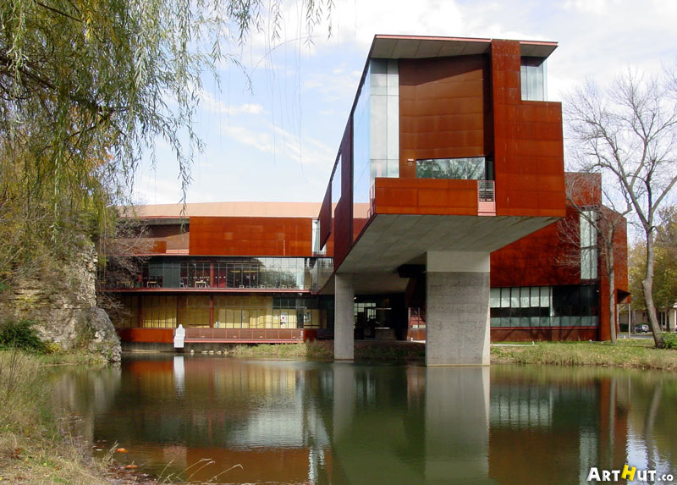
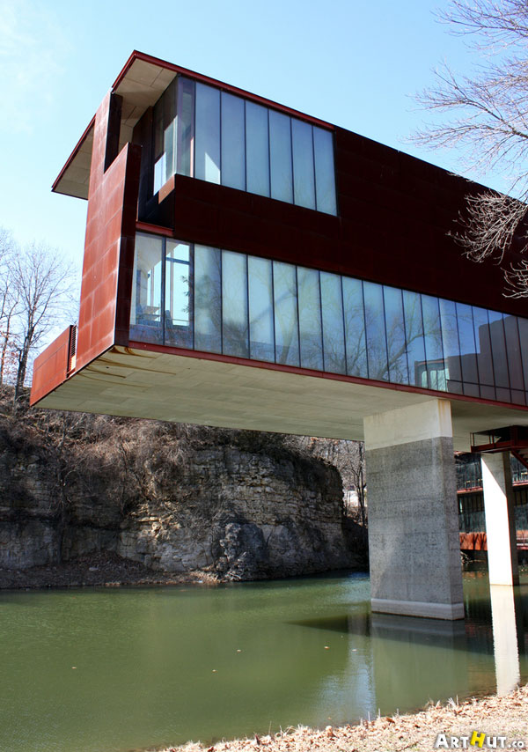
ترکیب شدن ساختمان با عناصر طبیعی
دانشگاه
صخره
برکه
اب به عنوان عنصر اصلی سایت

Slide 5
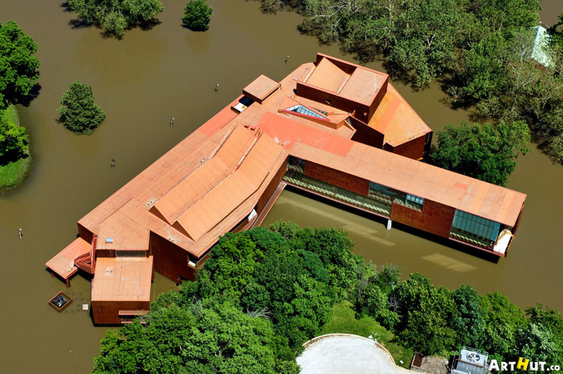

Slide 6
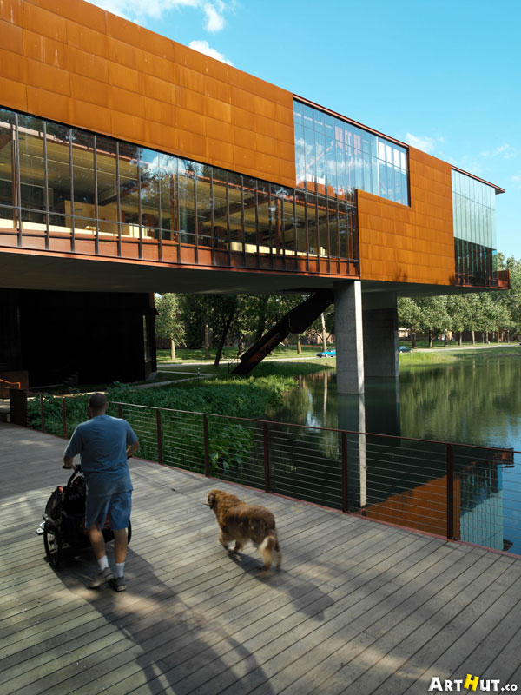
اتصال به گذشته
مورد نیاز حال
معماری پاسخ گو:
پاسخگو به نیاز اینده

Slide 7
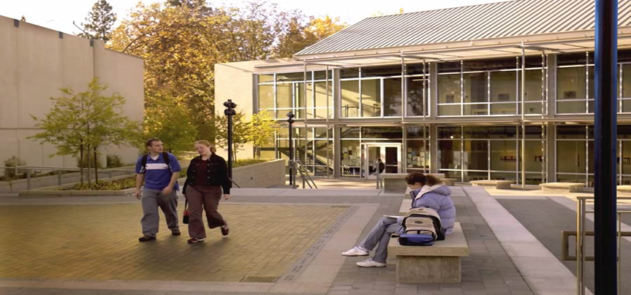
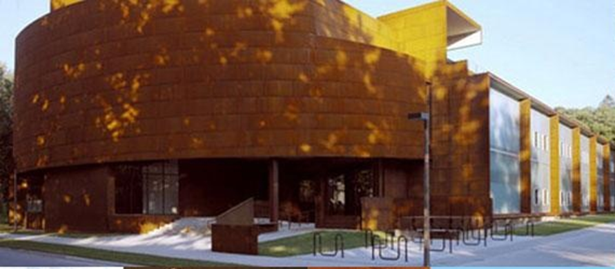
مدرن
ارگانیک

Slide 10
شکل کلی پلان

Slide 11
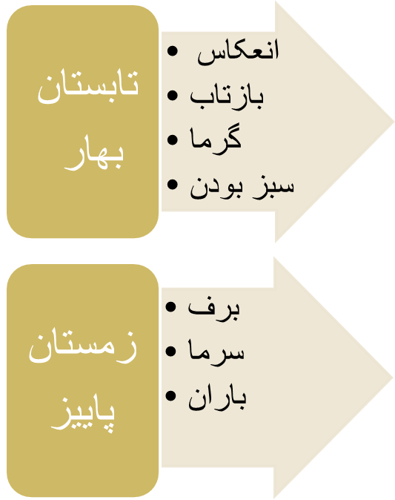
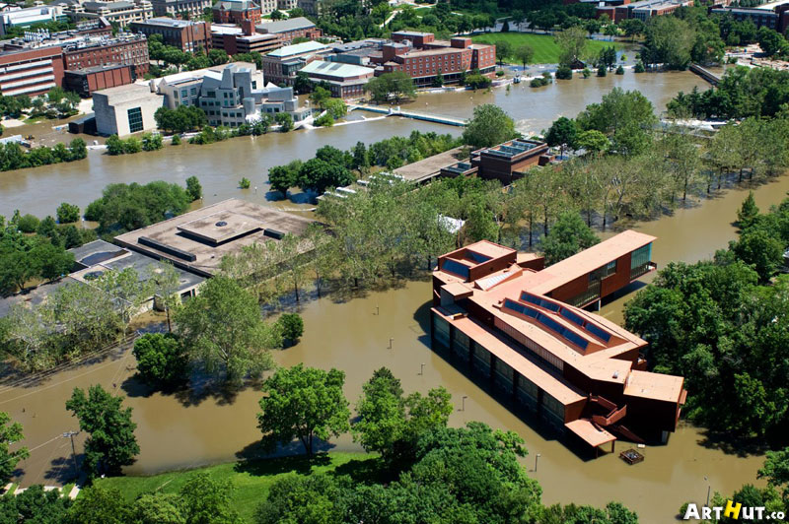
هارمونی با محیط

Slide 12
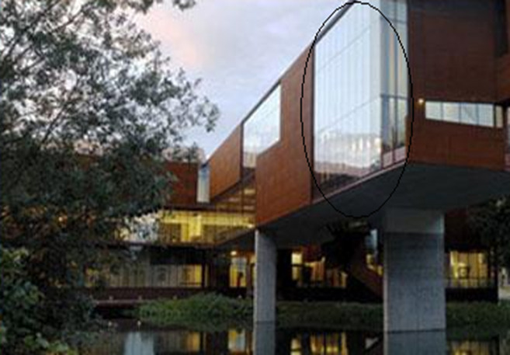
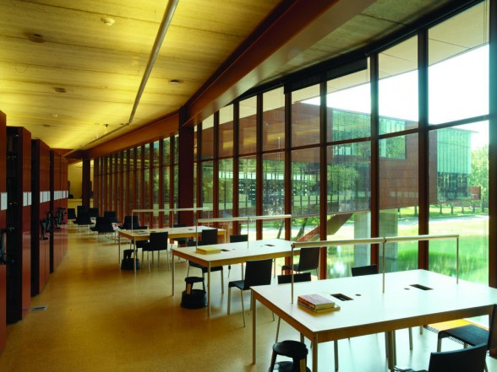
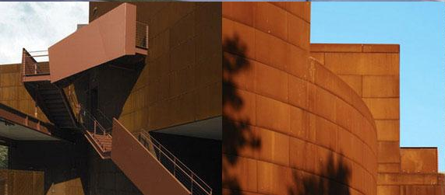
حذف گوشه ها
نمایش مصالح همان گونه که هست

Slide 13
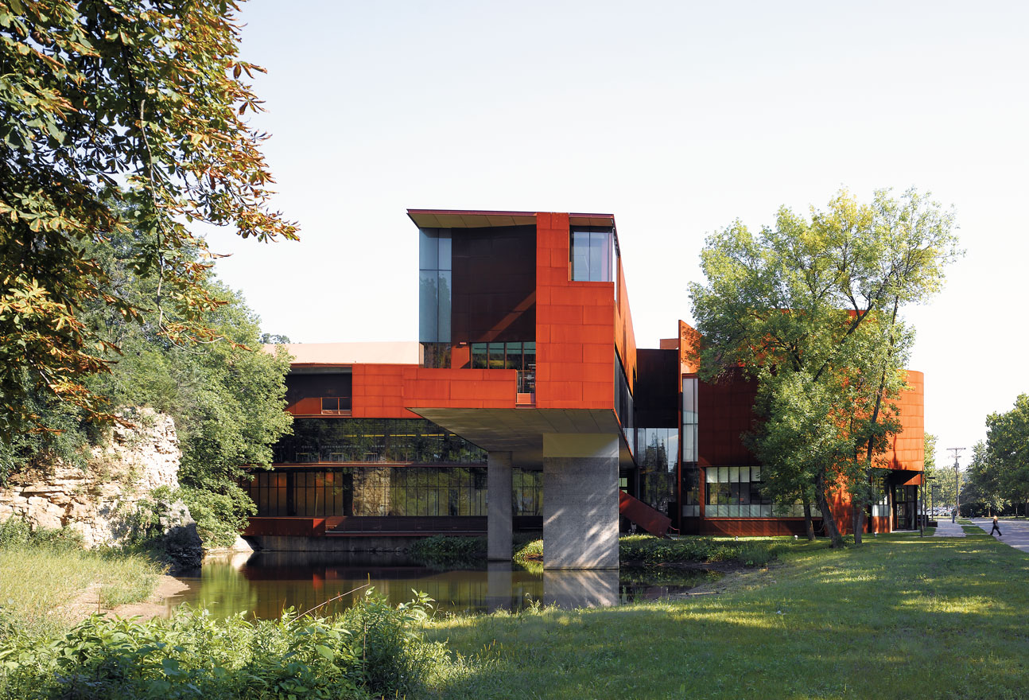
دید به بیرون
تصویر پانورامایی
دعوت فضای بیرون به داخل
دیده شدن فعالیت

Slide 14
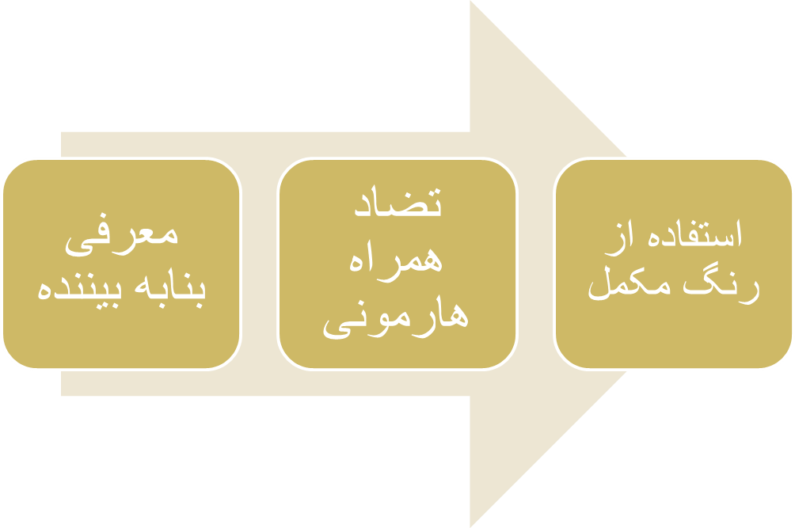

Slide 15
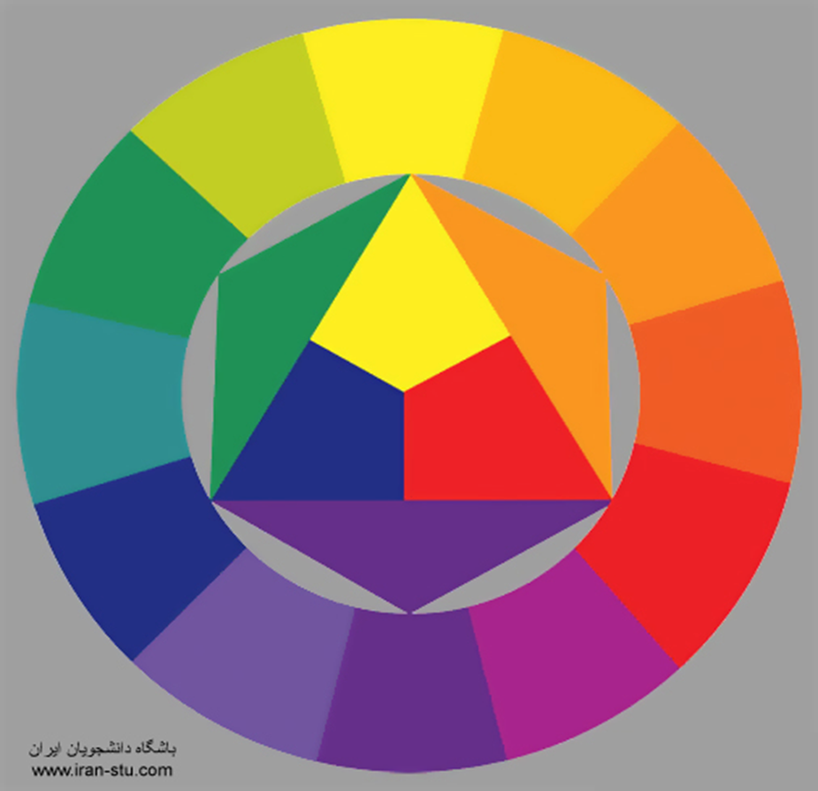
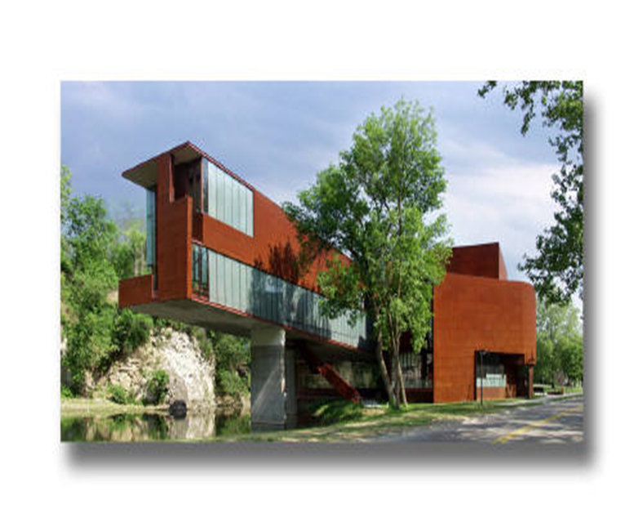
رنگ سبز محیط مکمل رنگ قرمز بنا

Slide 16
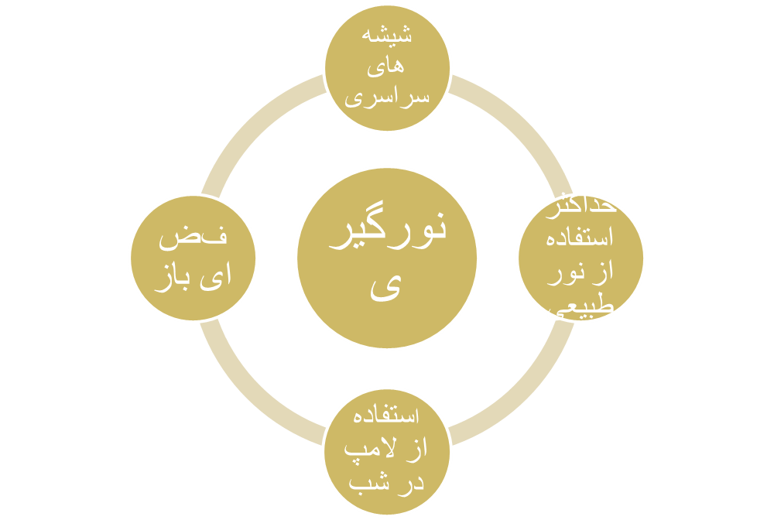
نور
نورگیری
شفاف
دید
نورگیری
فقط نور
مات

Slide 17
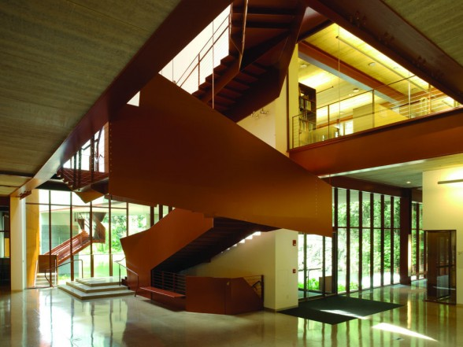
نور طبیعی
نور گیری کتابخانه

Slide 18
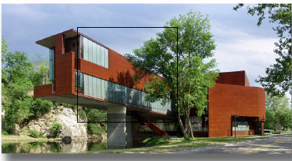
شیشه مات به علت نور گیری

Slide 19
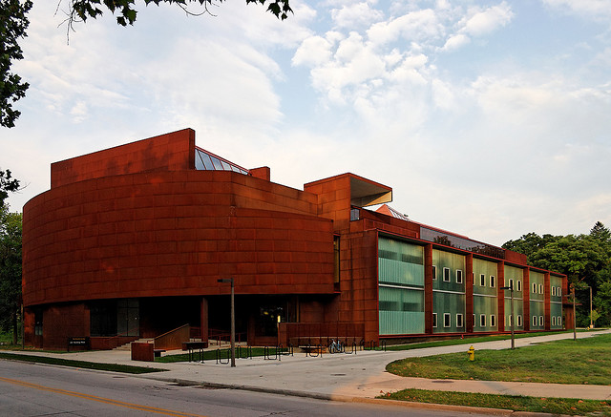
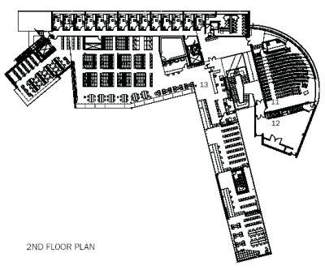
ساختمان دارای دو بال یکی روی زمین و یکی معلق

Slide 20
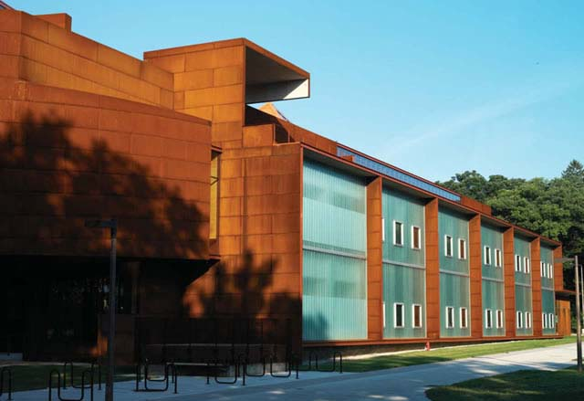
شیشه ها توسط صفحه های اهنی نگه داشته شده اند لامپ های مهتابی زیر صفحه ها نمایش خطوط و سطوح بنا

Slide 21
دید
اجتماعات
کافه
ادارات
مسیر حرکت
برکه

Slide 22
ساختمان
ایجاد مکانی عریض برای نشستن
در کنار برکه
برکه

Slide 23
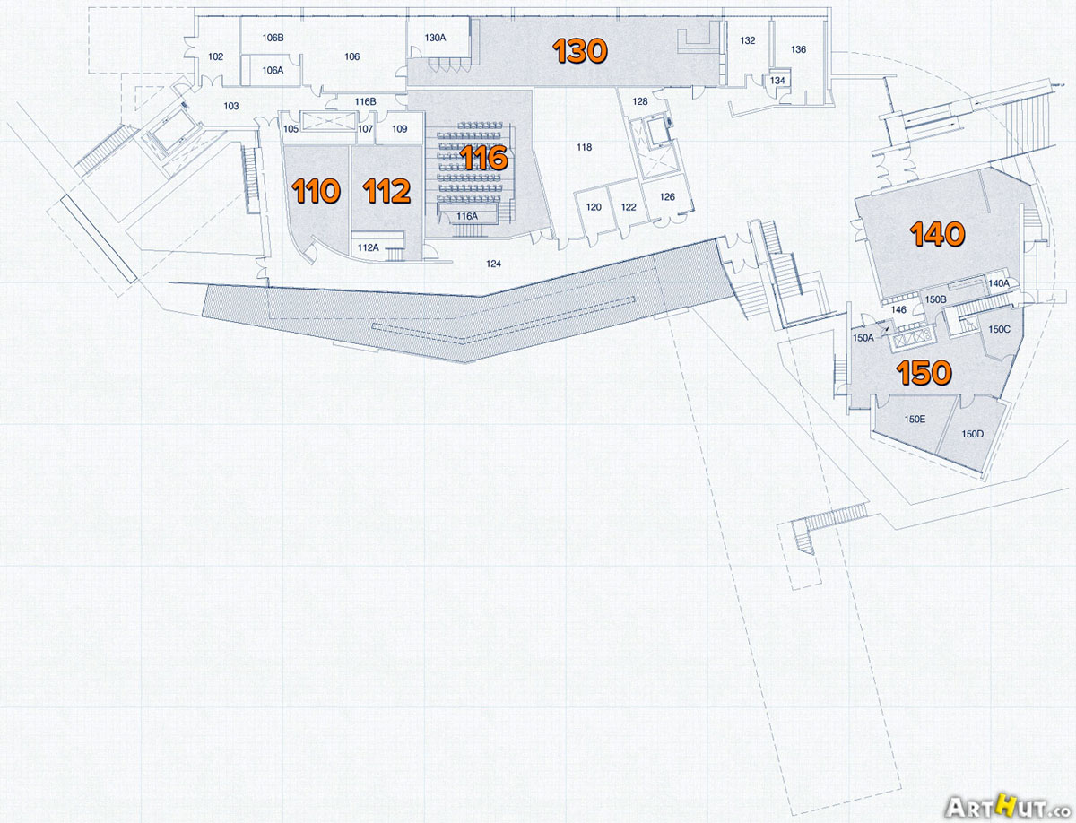
پلان طبقه همکف
دفتر تجهیزات بصری
مشاوران دانشجویان
کافه
اجتماعات
ورودی
مسیرهای حرکت
گالری
اداری
دسترسی

Slide 24
تجهیزات بصری
مشاوران دانشجو
کافه
ورودی
اتاق های سخنرانی
اجتماعات
گالری
مسیرهای حرکتی
اداری

Slide 25
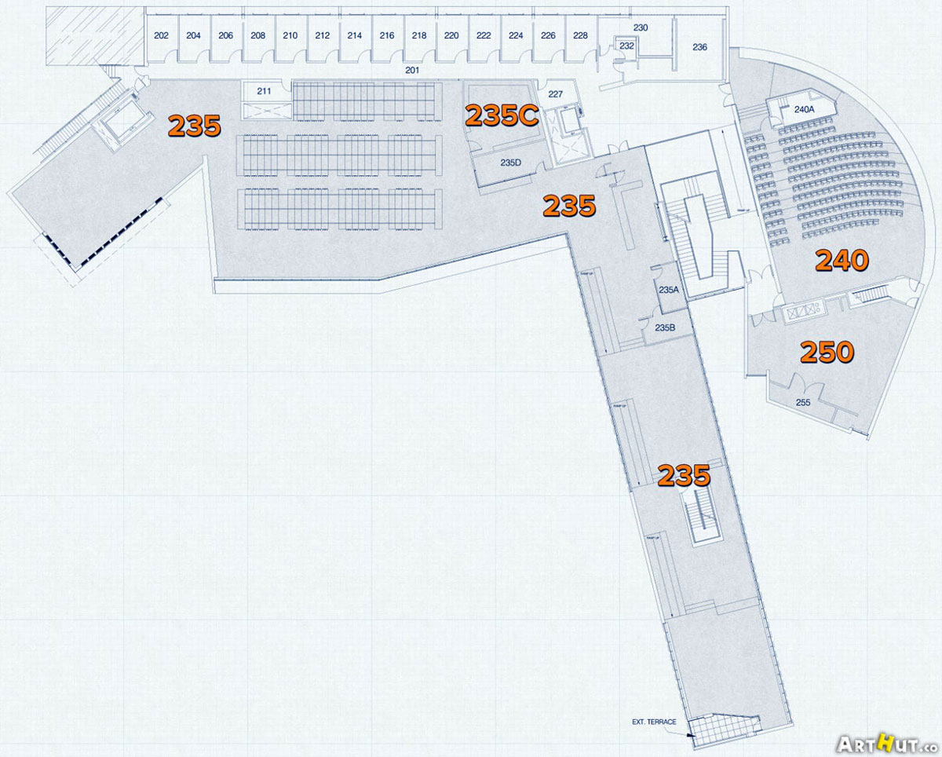
پلان طبقه اول
دفتر دانشکده
د
کلاس
کتابخانه
تئاتر
دسترسی
کلاس
اجتماعات

Slide 26
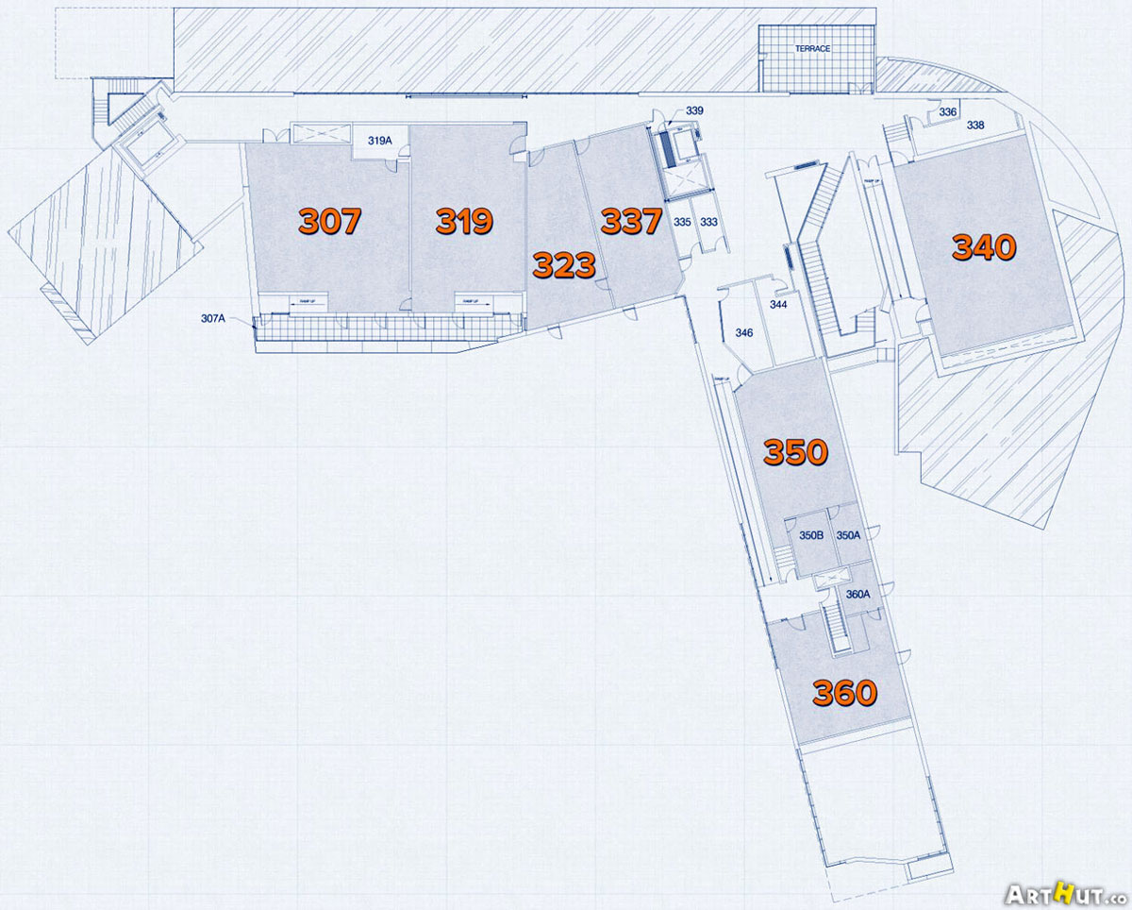
پلان طبقه دوم
استودیو نقاشی
استودیو طراحی
دسترسی
استودیو
طراحی
استودیو
دیجیتال

Slide 27
نمودار وزنی
استودیو نقاشی
استودیو طراحی
استودیو دیجیتال
استودیو طراحی
کلاس ها
کتابخانه هنر
تئاتر
سالن اجتماعات
دفتر دانشکده
کلاس ها
تجهیزات بصری
اتاق سخنرانی
مشاوران
کافه
اجتماعات
گالری
ادارات

Slide 28
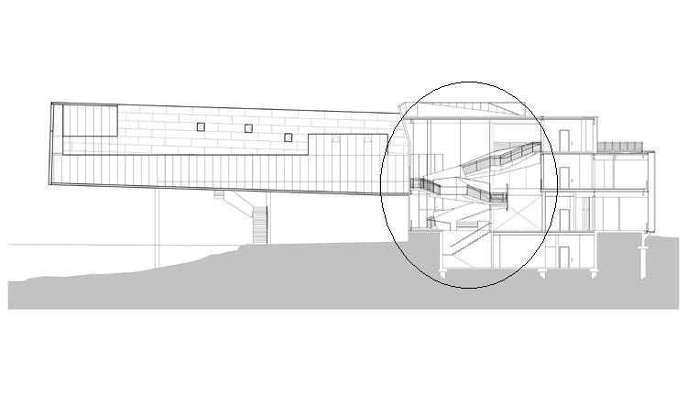
برخلاف پلان ساده مقطع پیچیده است

